Slide 1


dein Social Life in digital
Team 2
Max, Moritz, Dmitrij, Andreas, Naresh

Slide 2

Wie sieht der Alltag im Home-Office aus?
Kaum Kontakt mit anderen Menschen, Einsamkeit im Home-Office
Kommunikation oft nur im Kontext der Arbeit, kein Small Talk oder persönlicher Austausch
Kontakt zu Kollegen ohne unmittelbare Arbeitsbeziehung wird nicht aufrecht erhalten
Keine gemeinsamen Pausen oder Aktivitäten nach der Arbeit

Slide 3
Unsere Lösung ist ein innovatives Kommunikationstool. communify.io ist…
kommunikativ
Im Business wie auch in persönlichen Beziehungen ist gute Kommunikation das A und O für ein effektives Miteinander.
interaktiv
Damit der persönliche Austausch neben der Arbeit nicht zu kurz kommt, ist Interaktion unter Kollegen essenziell
freundschaftlich
Besonders in Zeiten von sozialer Isolation brauchen bestehende Freundschaften mehr Aufmerksamkeit
offen
Zufällige Begegnungen und neu entdeckte Gemeinsamkeiten können auch online passieren

Slide 4
Warum Unternehmen von communify.io profitieren: Tuckman‘s Modell zur Team- & Gruppenentwicklung (1965)
Performing
Adjourning
Performance
=
Effektivität des Teams
Forming
Norming
Storming
Teamperformance

Slide 5
Weil 1 Prototyp mehr als 1000 Slides sagt.

Slide 6
[Parallel MVP] Das sind unsere Features
Anlegen von Nutzerprofilen
Achievements und Badges
Matching mit anderen Nutzern
Challenges erstellen
Chaträume anlegen und nutzen
Anonyme Teilnahme am Chat
…

Slide 7
[Parallel Code Review] Das ist die Technologie dahinter
Unser Ansatz:
Einsatz verschiedener Programmiersprachen, Kapselung der Features und zusammengeführt, MEVN
Backend:
Frontend:

Slide 8
Der Weg von einer Idee zu unserem MVP
Features und Aufgaben nach Relevanz und technischer Umsetzbarkeit priorisieren
Die eigentliche Umsetzung starten und mithilfe verschiedener Tools den Prototypen und die Präsentation fertigstellen
Überblick
Priorisierung
Zuordnung
Implementierung
Präsentation
Grobe Anforderungen aufnehmen und erstes Brainstorming zu den Features einer Lösung
Unsere Skills und Erfahrungen identifizieren und anschließend Aufgaben-bereiche verteilen
Das fertige Projekt und unser Vorgehen vorstellen und den Kunden erfolgreich überzeugen

Slide 9
Die größten Hürden auf unserem Weg
Konfiguration
Das Setup des Technologie-Stacks zum Start der Implementierung hat Blut, Schweiß und Zeit gekostet.
Business Technology Alignment
Einige Funktionalitäten konnten mit ausgewählten Technologien nicht wie anfangs gedacht abgedeckt werden.
Skills
Mit sehr unterschiedlichen Skills & Erfahrungen war die initiale Aufgabenverteilung nicht einfach. Dafür haben wir viel neues gelernt.

Slide 10
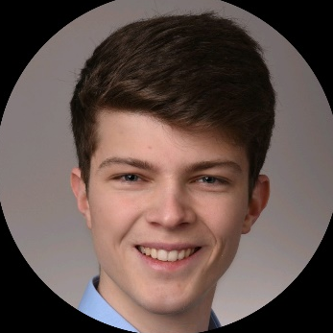
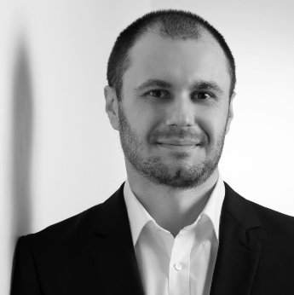
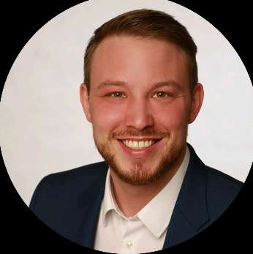
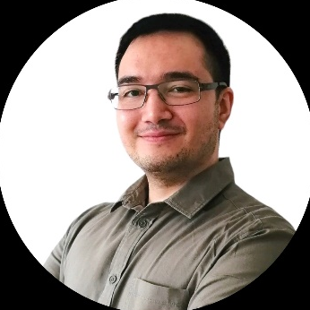
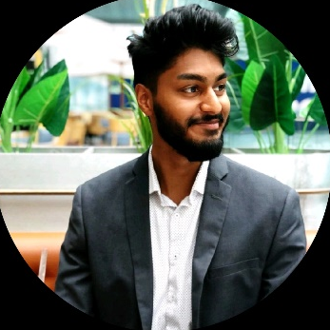
Das Team hinter communify.io
Moritz Kraus
Blockchain Team Lead
Dmitrij Berger
Chief Technology Officer
Max Schäufele
Lead AI Manager
Andreas Probst
Chief Wizard Officer
Naresh Visuvalingam
Head of Innovation

Slide 11
Diese Features folgen in der Zukunft
Unterstützung von Audio- & Videonachrichten für eine persönlichere User Experience
Weitere integrierte Minispiele wie Tic Tac Toe oder Malen & Raten für mehr Spaß in der Pause
Online-Status für eine schnelle Übersicht aktiver Kollegen zum Chatten und Spielen

Slide 12
Folgt communify.io um als Erste von unseren neuesten Features zu erfahren
Als Web-App auf jedem Gerät mit aktuellem Browser verfügbar.
Native Apps für Andoid und Windows folgen bald.
Ein innovatives Projekt von Team 2 - Max, Moritz, Dmitrij, Andreas, Naresh

